Slide 1
Перевірка домашнього завдання
Тема. Багатовекторність зовнішньої політики України та її наслідки. Вступ України до Ради Європи. Будапештський меморандум.
1 Багатовекторність зовнішньої політики України що це ?
2. Багатовекторність зовнішньої політичних орієнтований Україною направлено на які країни і чому?
3 Одним із пріоритетних напрямків зовнішньої політики України є європейська інтеграція чому ?

Slide 2
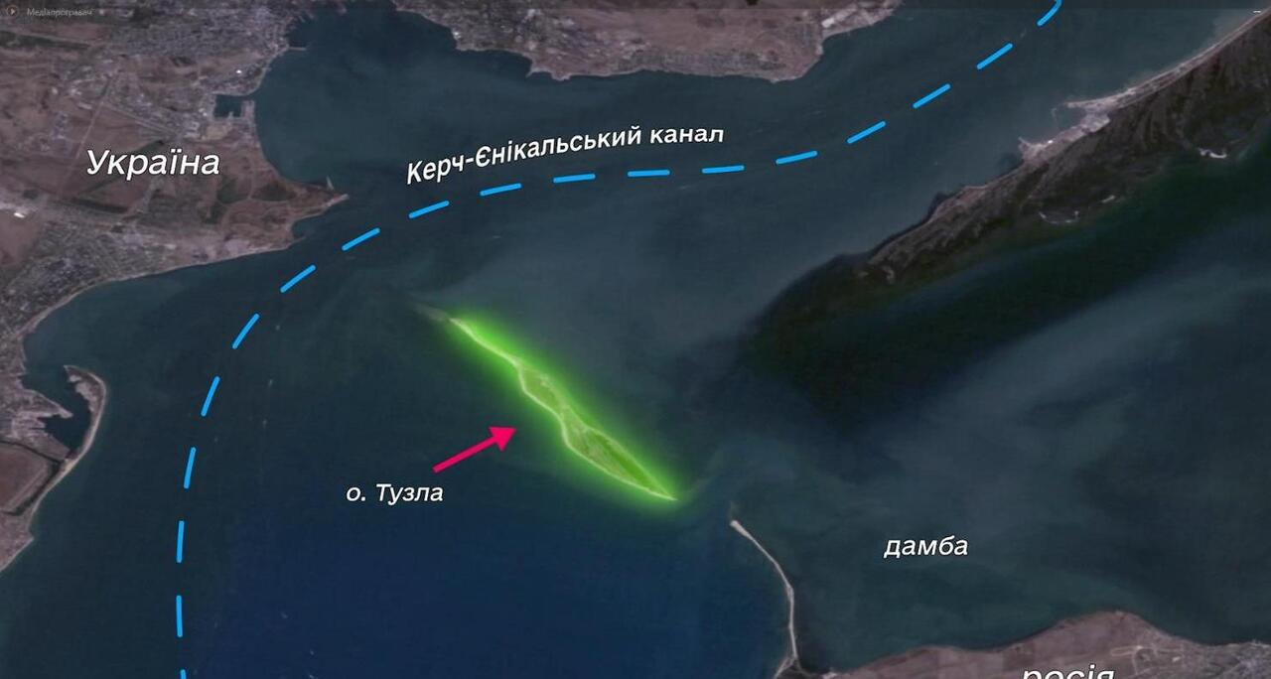
Урок 19
Тема . Тузлівська криза.

Slide 3
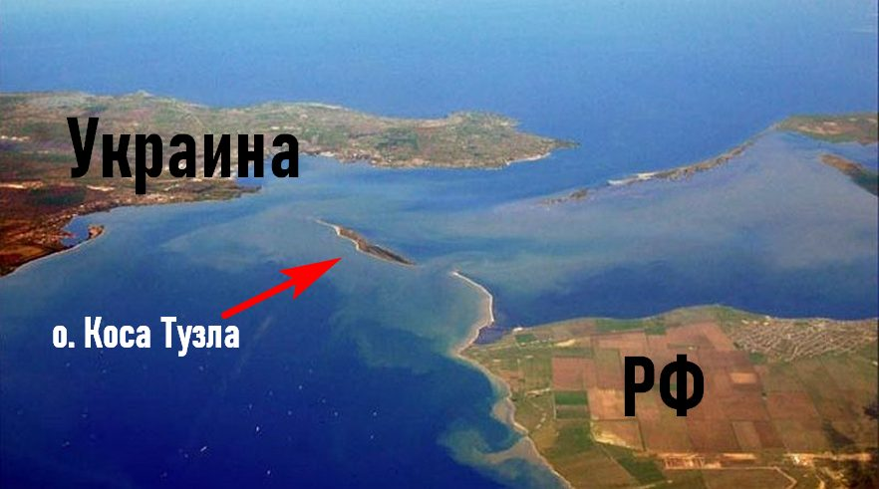
План
1. Острів Тузла його утворення та його приєднання до складу Криму .
2 . Шахрайські дії РФ щодо о. Тузла
3. Загострення навколо о. Тузла
4. Недовгострокове вирішення питання щодо о.Тузла

Slide 4
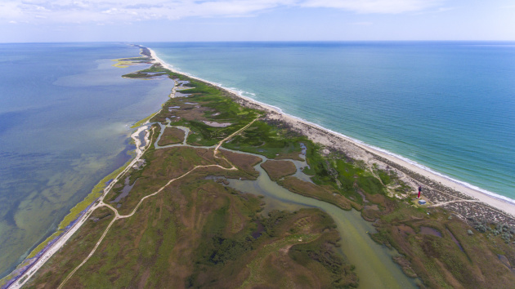
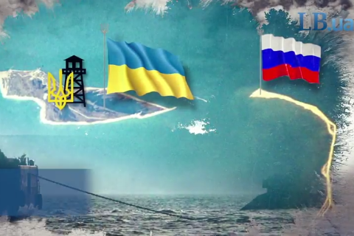
Острів Тузла його утворення та його приєднання до складу Криму
Острів Тузла утворився в 1925 році внаслідок природнього розмиття вузької коси, що була з'єднана з Таманським півостровом, котрий входив до складу Кубанської області Російської Федерації. Згодом керівництво СРСР вирішило включити цей острів до складу Криму, обґрунтовуючи це тим, що Керч є найближчим населеним пунктом . У 1941 році острівок площею 3 км2 був переданий до складу Кримської Автономної Республіки, яка у 1954 року відбулася передача Криму зі складу РРФСР до складу Української РСР, а 1991 року Україна здобула незалежність: Тузла, як і Крим, стали частиною вже суверенної держави.

Slide 5
КРОСВОРД
1
2
3
Російській Федерації заявляла про свої територіальні претензії Україні щодо чого?
Керівництво СРСР вирішило включити острів Тузла до складу якої території ?
В 1991 року о. Тузла, як і Крим, стали частиною вже суверенної якої держави ?

Slide 6
« Асоціативний кущ»
З чим у вас асоціюється слово
Шахрайство ?

Slide 7
Шахрайство - заволодіння чужим майном або придбання права на майно шляхом обману чи зловживання довірою

Slide 8
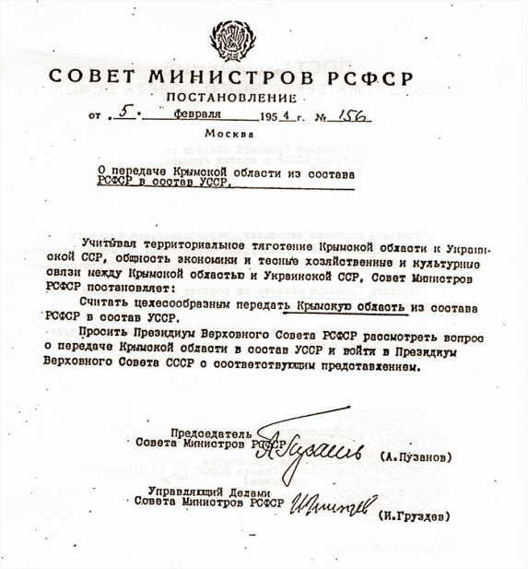
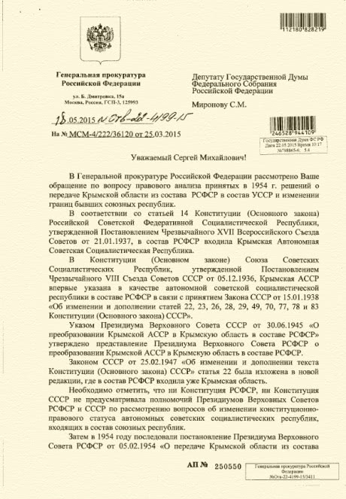
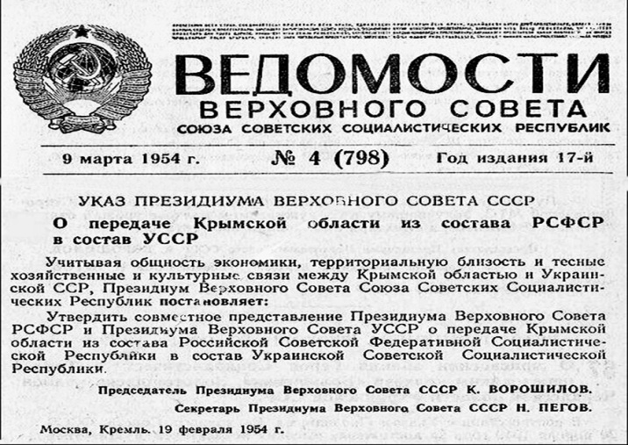
Шахрайські дії РФ щодо о. Тузла
Найвагомішим для України було визнання її незалежності Росією. Водно час визнання України не перешкоджало Російській Федерації заявляти про свої територіальні претензії. Незважаючи на свій невеликий розмір, острів Тузла виявився стратегічно важливим — від РФ він відділявся мілководним каналом, а від півострова Крим — глибоководним, що робило Україну одноосібним власником судоходного проходу через Керченську протоку.
В результаті чого у травні 1992 р. ВР РФ заявила, що документи про передання в 1954 р. Кримської області Україні не мають юридичної сили з моменту їх прийняття.

Slide 9
Територіальна цілісність або територіальна недоторканність держави — принцип міжнародного публічного права, згідно з яким територія держави є недоторканною від посягань з боку інших держав шляхом застосування військової сили або загрози силою.

Slide 10
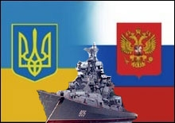
Російський парламент у липні 1993 р. ухвалив безпрецедентне рішення про надання Севастополю статусу міста Російської Федерації. Рада Безпеки ООН висловила здивування з цього приводу, а президент РФ Б. Єльцин змушений був заявити про юридичну неспроможність такого рішення.
Одним із найважливіших для обох сторін було питання Чорноморського флоту. Переговорний марафон закінчився 28 травня 1997 р. підписанням голів уряду України та Росії «Угоди про статус та умови перебування Чорноморського флоту Російської Федерації на території України», про параметри розподілу флоту і взаєморозрахунки, пов’язані з перебуванням російського флоту на території України. Зокрема, було домовлено, що Севастополь залишиться базою тимчасового перебування Чорноморського флоту РФ до 2017 р. на правах оренди (97 млн доларів США на рік).

Slide 11
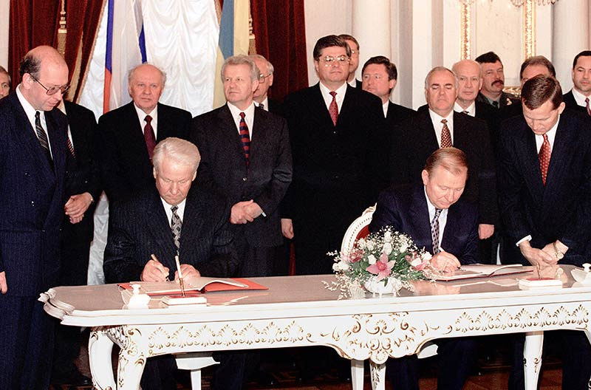
30–31 травня 1997 р. Б. Єльцин здійснив свій перший державний візит в Україну з метою підписання «Договору про дружбу, співробітництво і партнерство між Україною і Російською Федерацією». Кінцева редакція однієї зі статей містила таке положення: «Високі Договірні Сторони відповідно до положень Статуту ООН і зобов’язань по Заключному акту Наради з безпеки і співробітництва в Європі поважають територіальну цілісність одна одної і підтверджують непорушність існуючих між ними кордонів» таким чином РФ уклала міждержавний договір, у якому було зафіксовано територіальну цілісність України і російсько-український кордон, який склався історично.

Slide 12
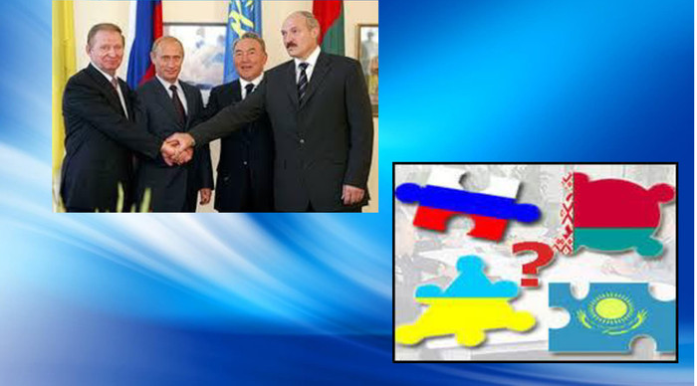
23 лютому 2003 р. керівники Росії, України, Білорусі, Казахстану уклали угоду про створення Єдиного економічного простору (ЄЕП).Проте реалізації цієї угоди не відбулося. Росія наполягала на створенні наддержавних органів, що заперечува­ла Україна, а також між Україною і Росією спалахнув прикордонний конфлікт через острів Тузла в Керченській протоці.

Slide 13
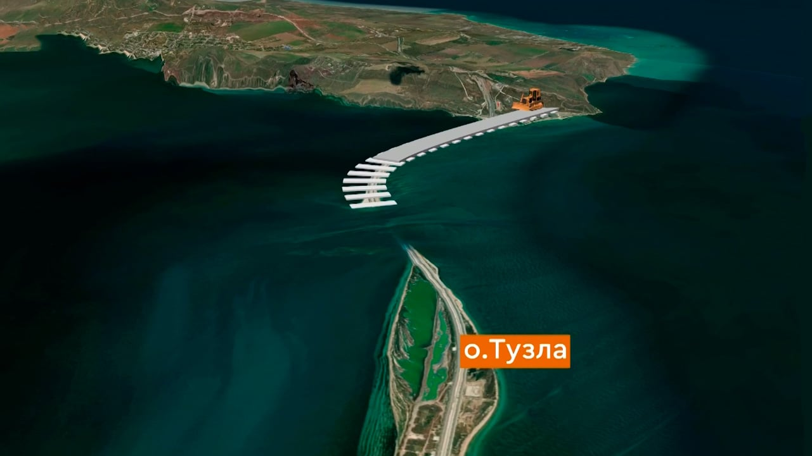
29 вересня 2003 року влада Росії почала насипати греблю з Краснодарського краю в напрямкуукраїнського острова Тузла. Працюючи у три зміни, будівельники спо­руджували по 157 метрів греблі на день, щоб з’єднати Тузлу з російським берегом з метою приєднання його до материкової частини Росії. Це привело до кризи україно-російських відносин.

Slide 14
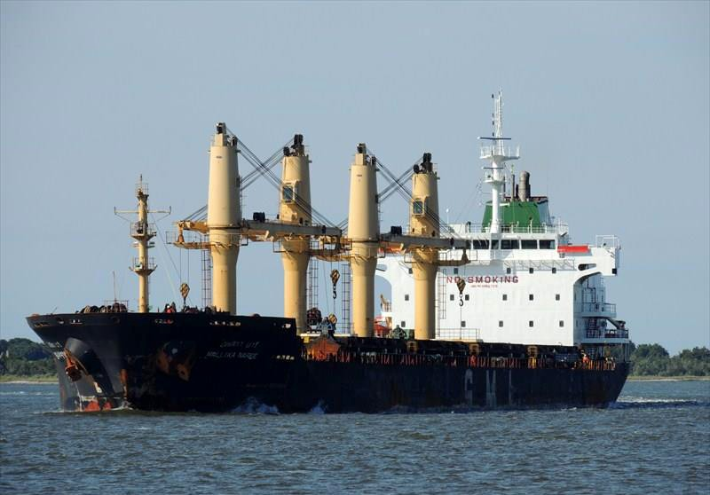
Для Росії та України цей клаптик землі мав важливе значення, оскільки між островом та Керчю пролягав єдиний судноплавний шлях, який можна було проходити за допомогою лоцманів. Станом на 2003 рік цим маршрутом користувалося до 9 тисяч вантажних кораблів і російські судноплавні компанії мали платити Керченському порту за проходження суден цим каналом близько 150-180 млн доларів на рік.
Але були й інші причини:
По-перше, Тузла могла б стати чудовим "козирем у рукаві" для Володимира Путіна, адже в Росії тоді намічались вибори президента 2004 року.
По-друге, представники адміністрації Краснодарського краю Росії заявляли, що дамба в Керченській протоці має захистити Темрюкський район від розмивання. Тодішній губернатор Краснодарського краю Олександр Ткачов, ймовірно, діючи з мовчазної згоди Кремля, віддав наказ про початок будівництва дамбу. У цей час президент України Леонід Кучма перебував із візитами у країнах Латинської Америки.

Slide 15
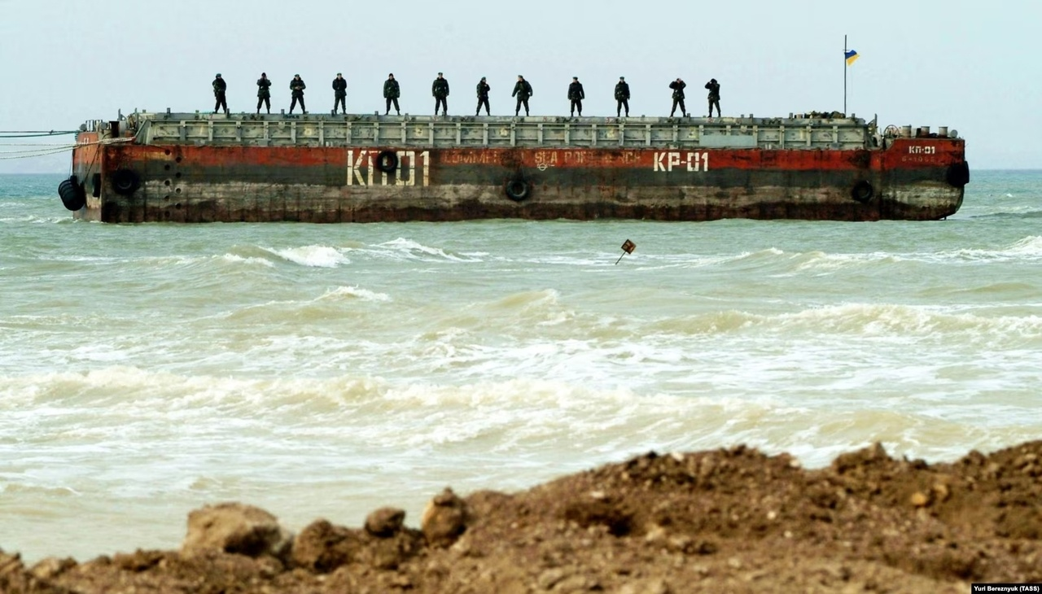
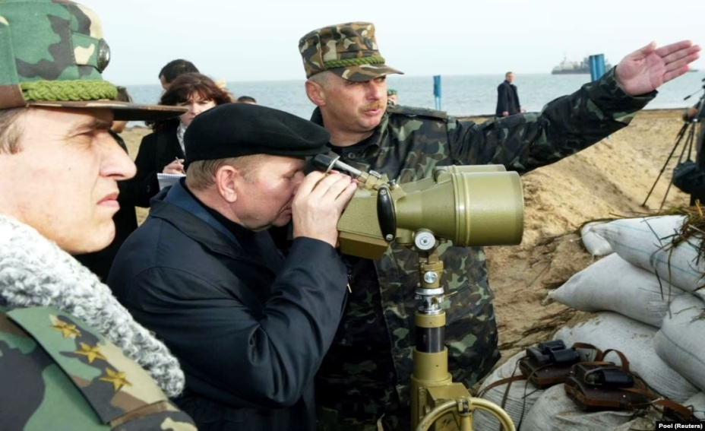
Загострення навколо о. Тузла
На вимогу зупинити будівництво росіяни ніяк не реагували 30 вересня2003 р. МЗС України направило Росії ноту протесту, наголосивши, що Тузла є островом, який належить Україні. За кілька днів українці облаштували на ньому прикордонну заставу. Президент України Л. Кучма особисто прилетів на острів і віддав розпорядження привести до бойової готовності частини ЗСУ та прикордонної служби. Росіяни попередили: якщо дамба наблизиться до острова, буде відкрито вогонь на поразку.
Пантон із прикордонниками України: його видно з дамби, яку насипають російські будівельники в Керченській протоці з боку Краснодарського краю Росії, 23 жовтня 2003 року.

Slide 16
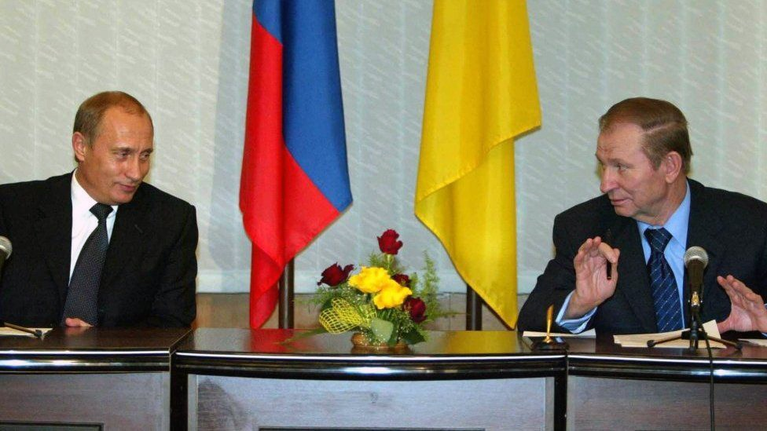
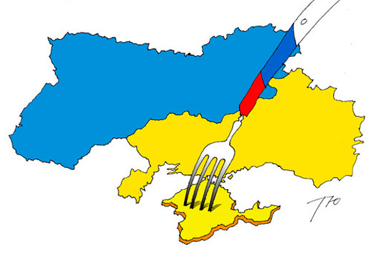
Недовгострокове вирішення питання що до о. Тузла
У жовтні того ж року будівництво греблі зупинилося за 102 метрів від кордону, а Київ і Москва перейшли до перемовин.
6 жовтня 2003 р. до Москви відбув міністр закордонних справ України Костянтин Грищенко для урегулювання міждержавного конфлікту.
Будівництво дамби було зупинене 23 жовтня за 102 метрів від сухопутного державного кордону України, після того як у Москві Леонід Кучма і Володимир Путін погодили положення «Договору про співробітництво у використанні Азовського моря і Керченської протоки», підписаного у грудні 2003 року.
2 грудня на Тузлі відкрилася нова українська прикордонна застава, проте питання демаркації російсько-українського кордону в акваторії Керченської протоки так і залишилось невирішеним.
Після анексії Криму, у червні 2014 року влада РФ прийняла рішення про будівництво моста між Кримом і Краснодарським краєм, який через острів Тузла і Тузлинську косу з'єднає Керченський і Таманський півострови; його автомобільну частину було відкрито 15 травня 2018 року

Slide 17
ДОМАШНЕ ЗАВДАННЯ
1.Опрацювати презентацію
2. Підручник § 25

